Slide 1
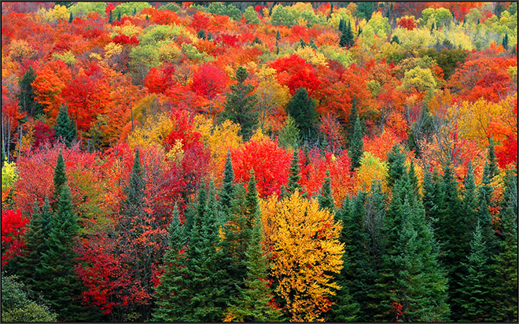

Тема: Лес осенью. Грибы и ягоды.
Съедобные и ядовитые.

Slide 2
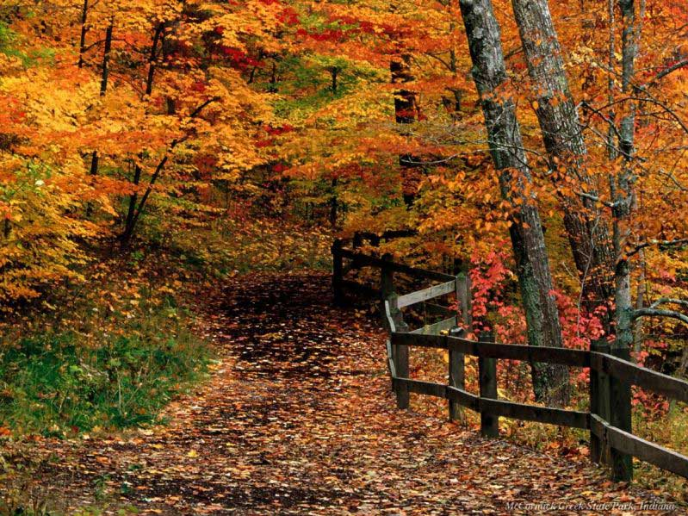
Если дождь стучит по крышам
Листья падают неслышно
Птицам улетать пора
Это к нам стучится …..
Осень

Slide 3
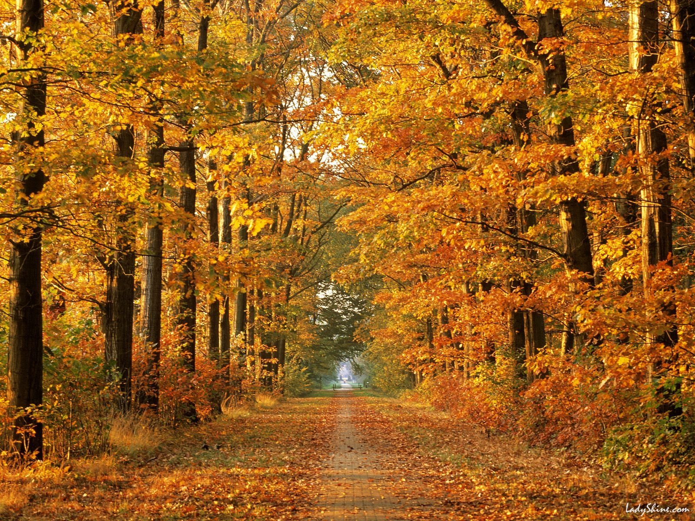
Чтобы попасть в осенний лес, давайте споем песню:
В лес отправимся гулять,
Будем весело шагать.
По тропиночке пойдем
Друг за дружкою, гуськом.
На носочки встали,
И к лесу побежали.

Slide 4
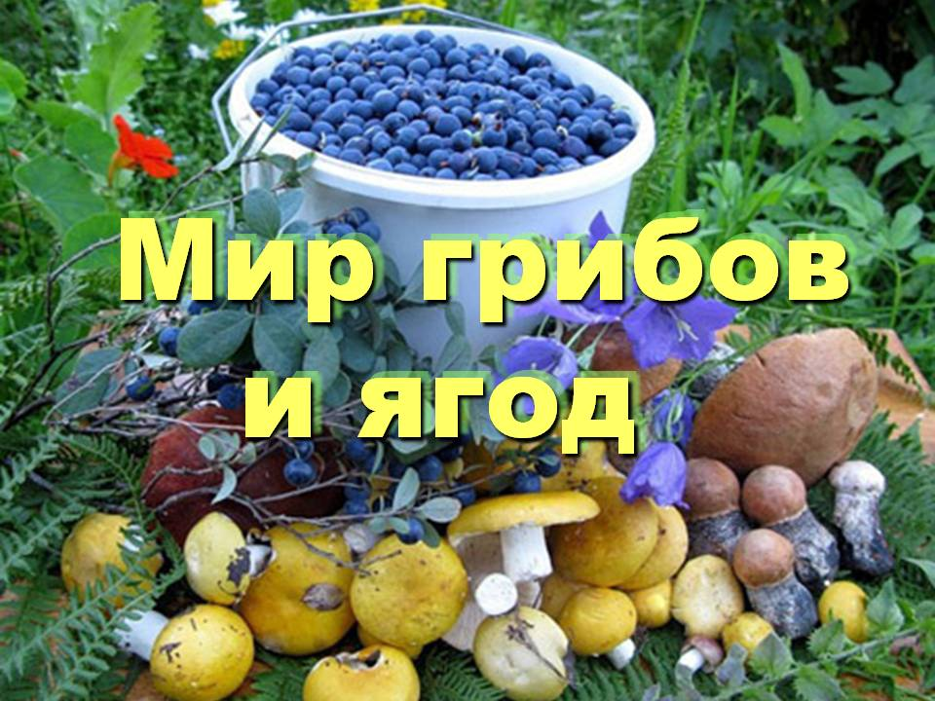

Slide 5
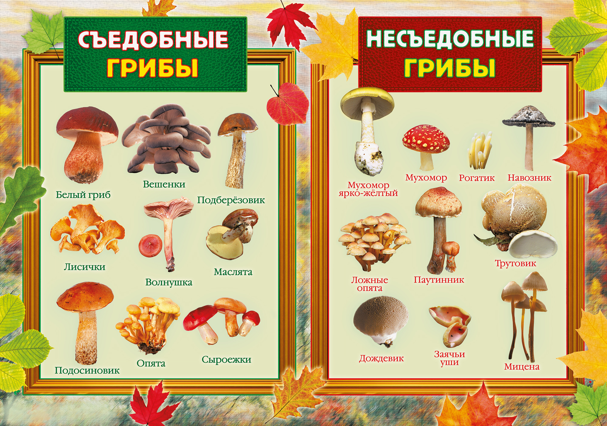

Slide 6
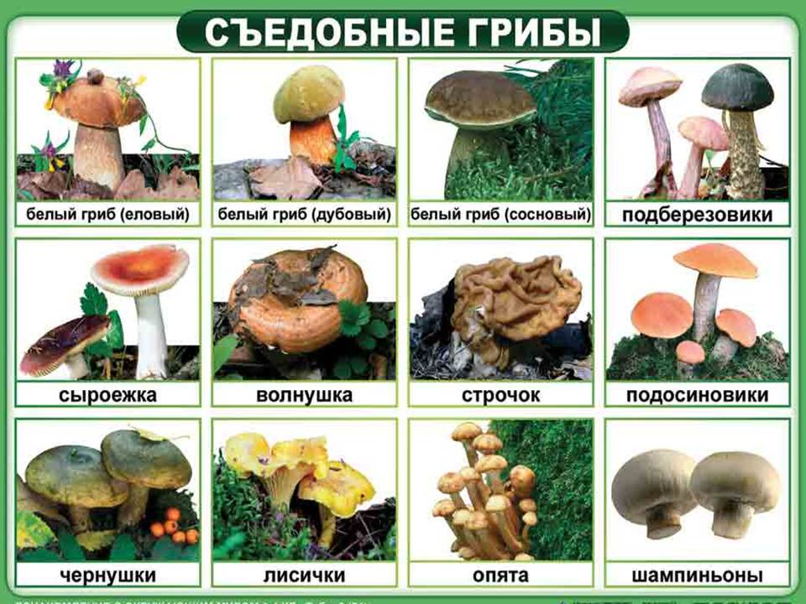

Slide 7
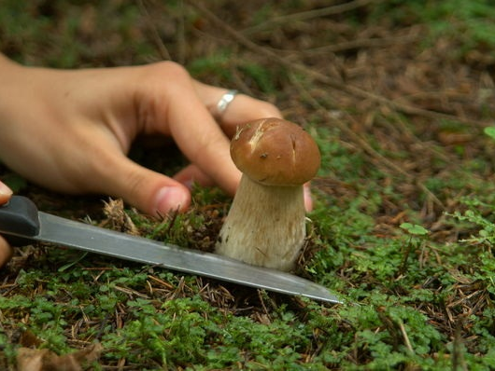
Как правильно срезать грибы

Slide 8
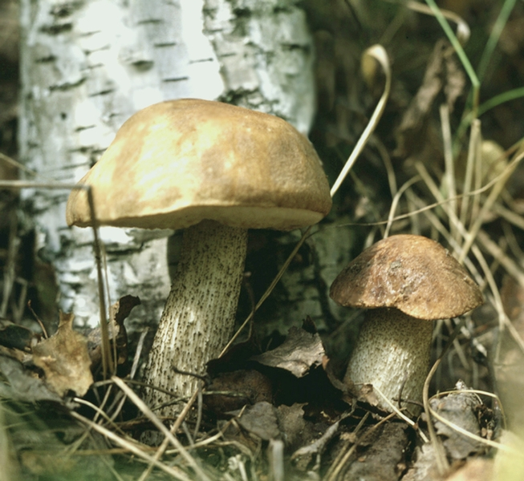
Подберезовик
В рощи у березки, повстречались тезки.

Slide 9
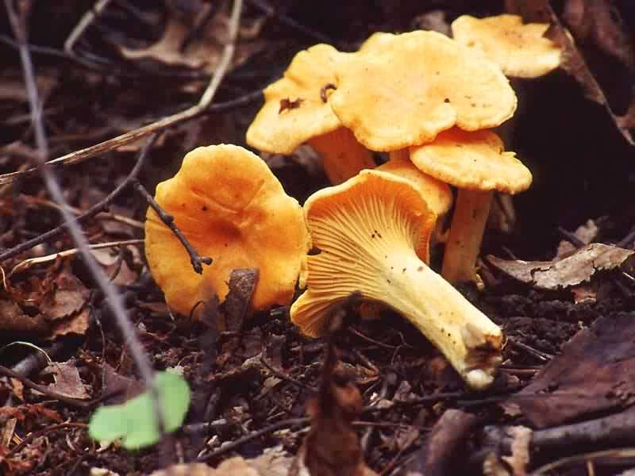
Лисички
Хитренькой лисички, грибочки не сестрички. Но зовут их так же, цветом там же даже.

Slide 10
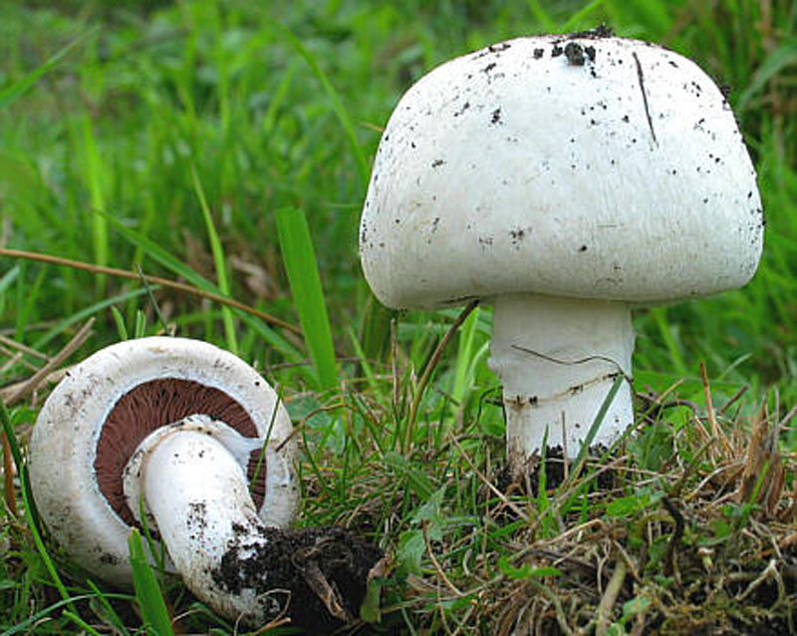
Шампиньон
У него везде грибницы- на лугу, в лесу, в теплице.
Розоват со всех сторон, гриб полезный ….

Slide 11
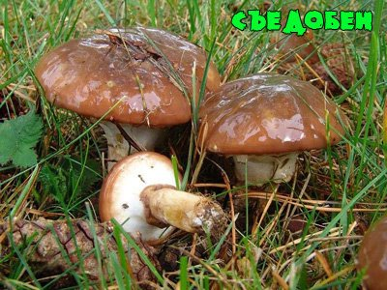
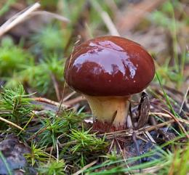
Масленок
Вот хорошенький грибочек, почему-то скользкий очень.
Не лисичка, ни опенок, это желтенький масленок.

Slide 12
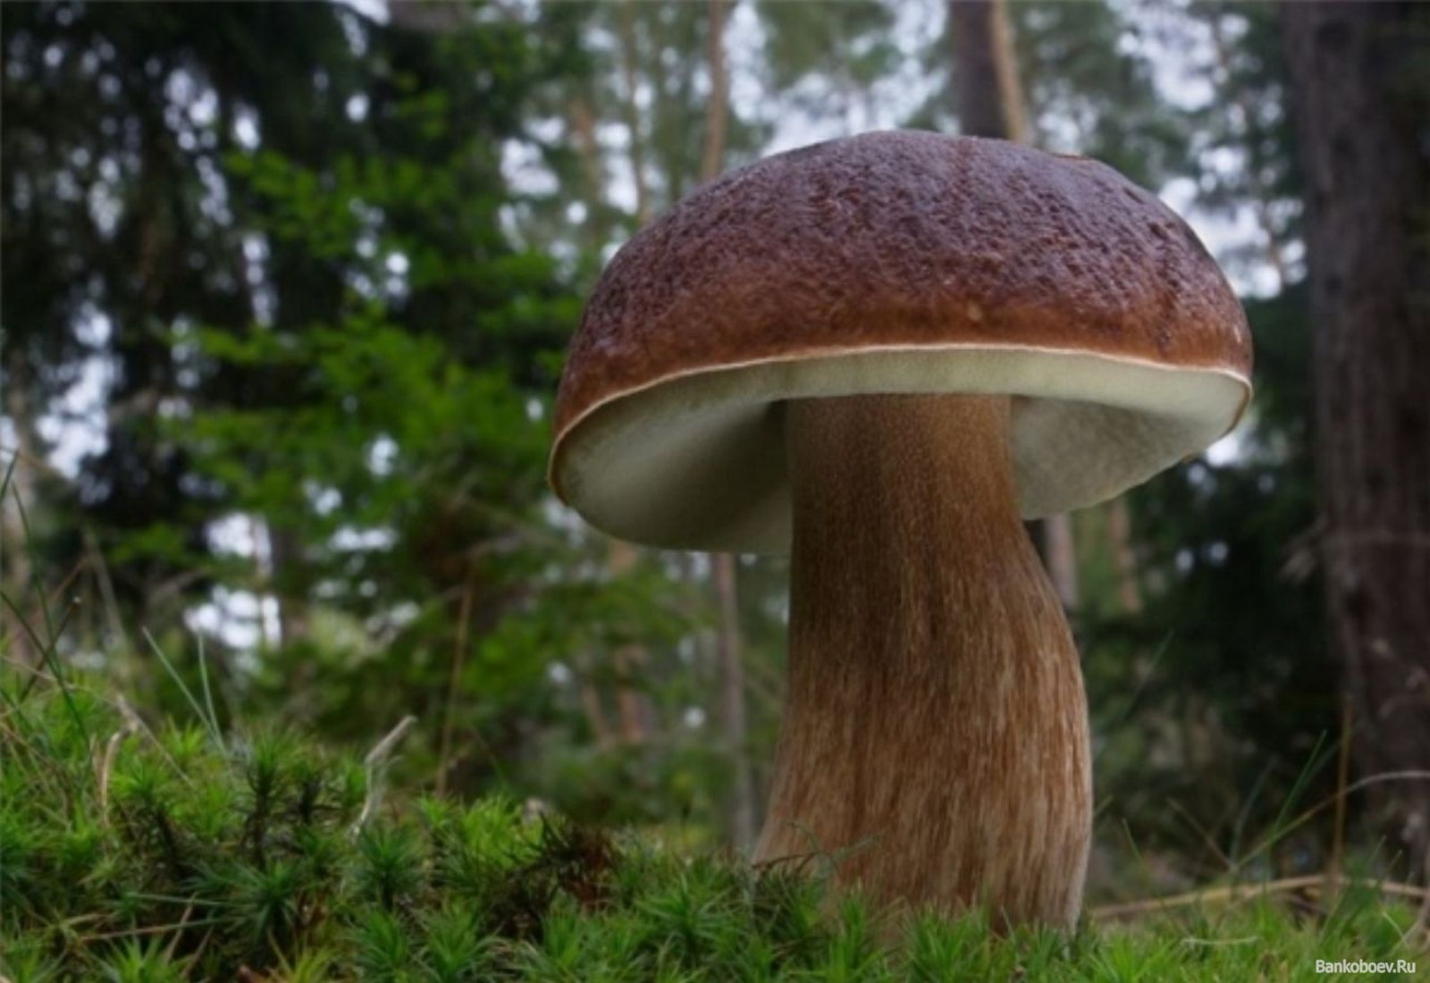
Боровик или белый гриб
Посмотрите, он каков, первый гриб среди грибов!
Мы его узнаем в миг, это- крепкий….

Slide 13
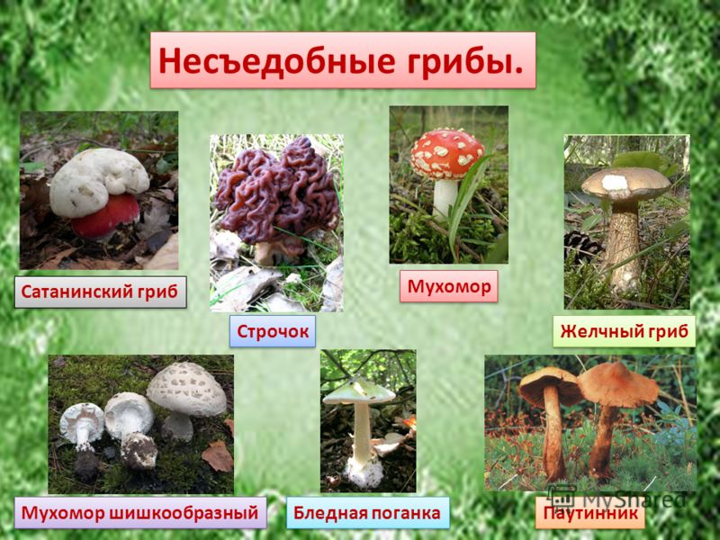

Slide 14
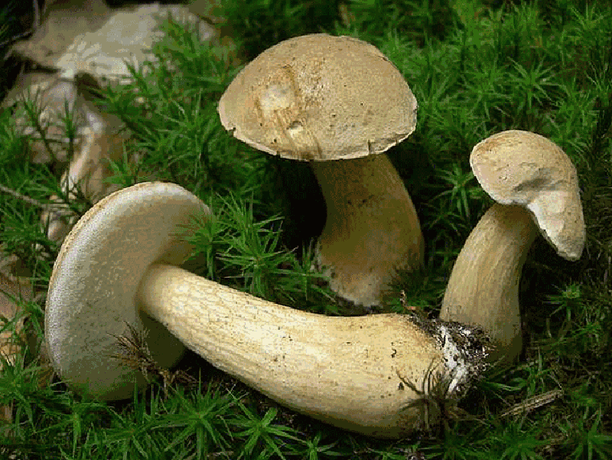
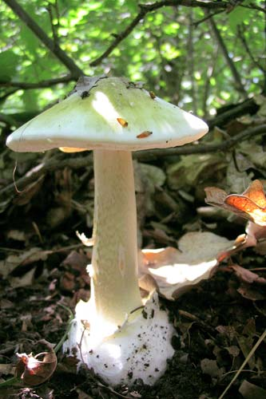
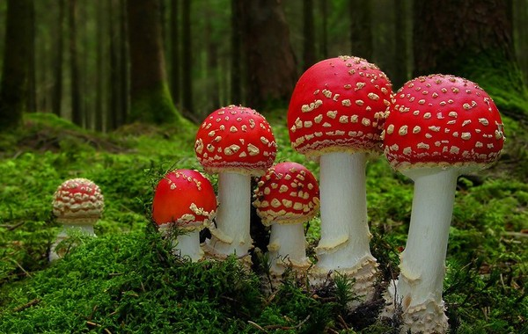
Мухомор, желчный гриб, бледная поганка
Рядом с ягодой брусничной, гриб, по виду симпатичный. Но не не будь грибник беспечным, этот гриб зовется
Вот грибы на белых ножках, разбрелись по бору. Шляпки красные в горошек это…
Дерзко выстроились в ряд на лесной полянке
Накопили вредный яд, бледные…

Slide 15
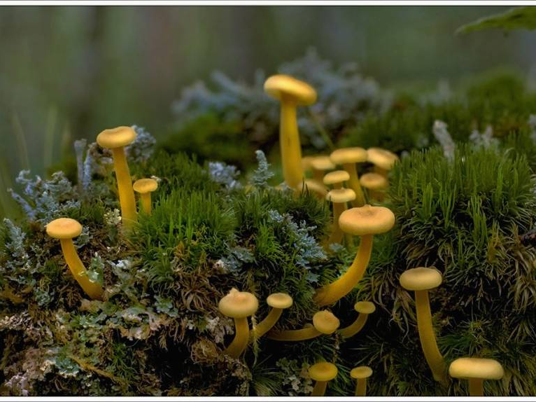
Как назвать маленькие грибы?

Slide 16
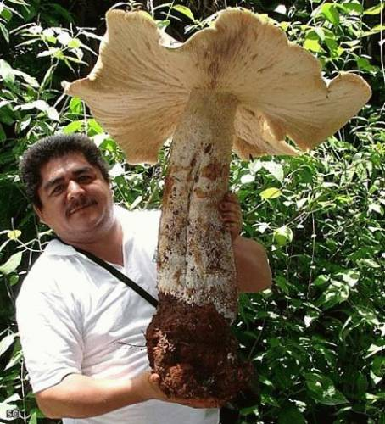
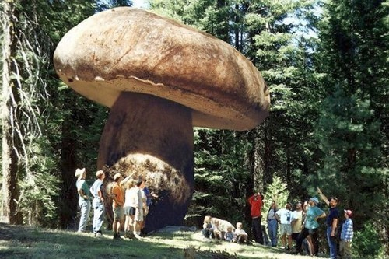
Как назвать большой гриб?

Slide 17
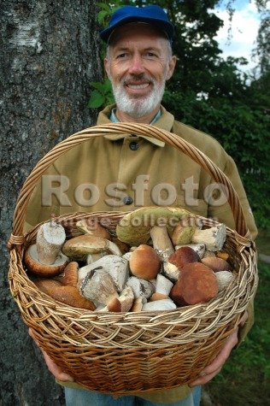
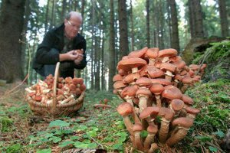
Как назвать человека, который собирает грибы?

Slide 18
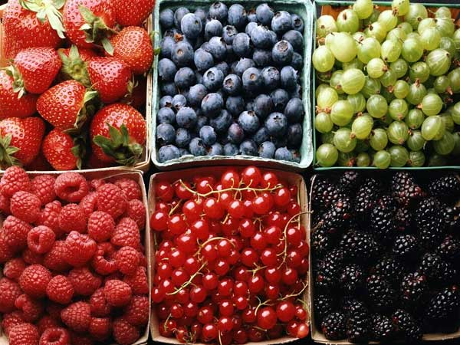
Что еще растет в лесу?

Slide 19
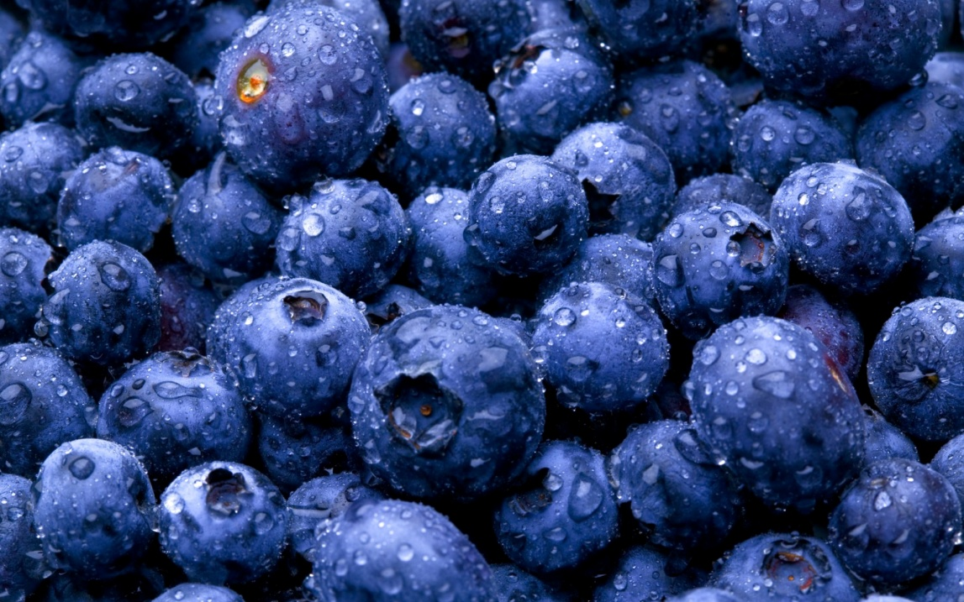
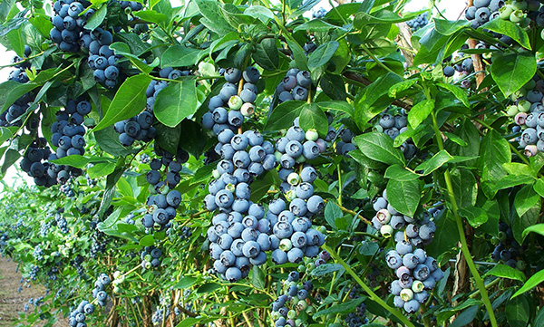
Черника
В лесу и на болоте, травку вы найдете. А на ней синеет гроздь. Кисло-сладких ягод горсть.

Slide 20
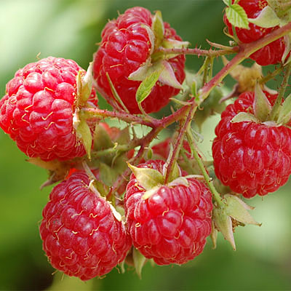
Малина
Красна ягода всех привлекает, вкусом и пользой своей покоряет,
Летом в саду собирает Алина, нежное лакомство, чудо-…

Slide 21
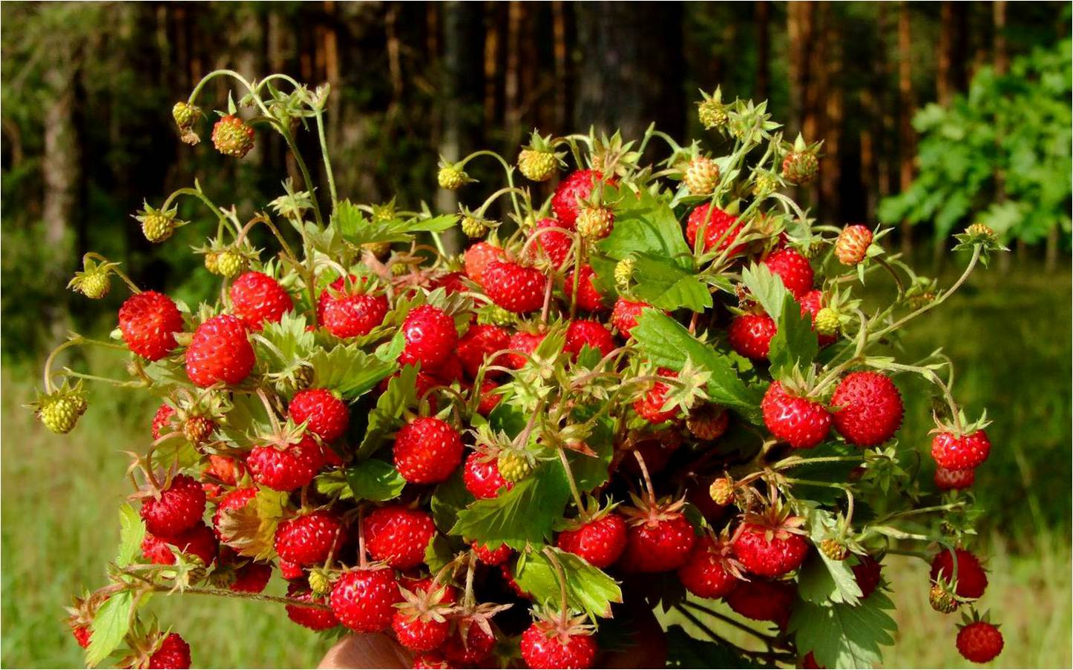
Земляника
Неприметно под листочком, под раскидистым кусточком, всем на радость сласть растет. Кто увидит- собирет. Все от мала до велика, обожают…

Slide 22
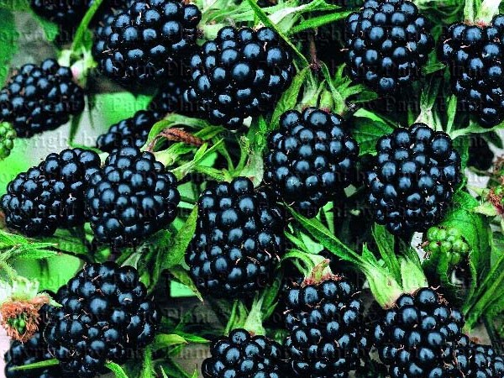
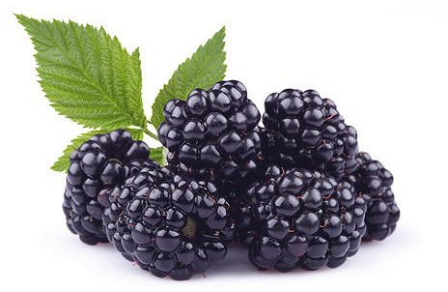
Ежевика
Рядом с ласковой малиной
Мы недавно посадили
Ягоду чудесную, очень интересную!
Цветом – буд-то бы чернила,
Никогда «лицо» не мыла.
Только это не черника,
Это наша…

Slide 23
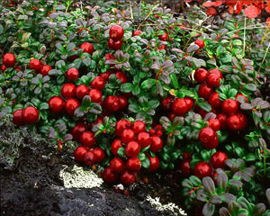
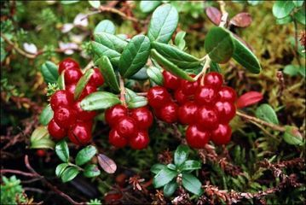
Брусника
Листики – с глянцем,
Ягодки – с румянцем,
А сами кусточки –
Не выше кочки.

Slide 24
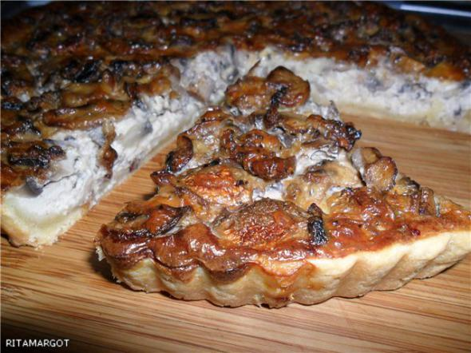
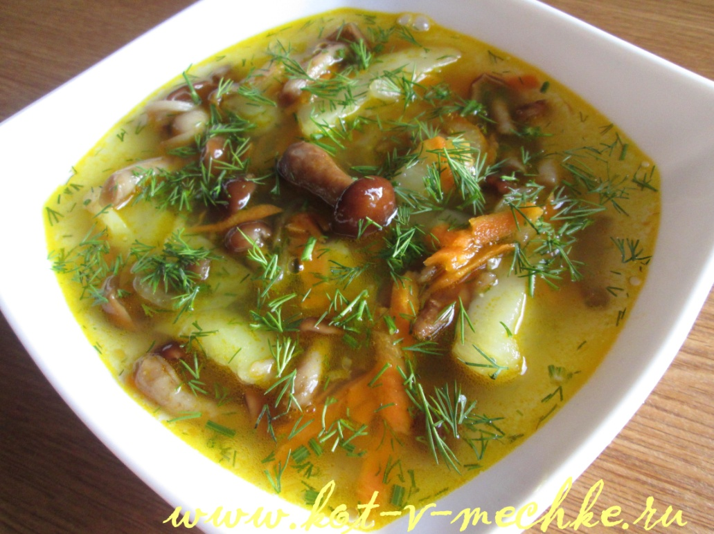
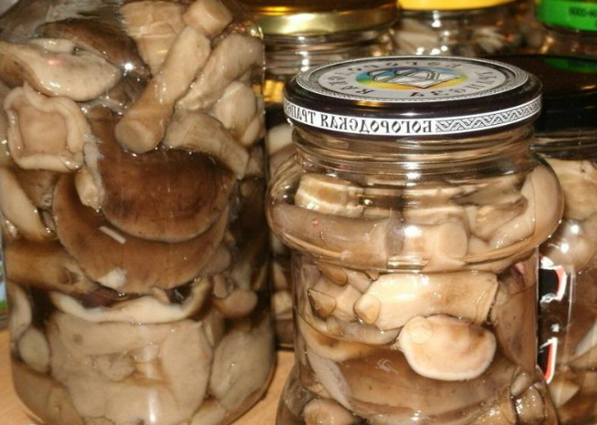
Принесли грибы и ягоды домой и сделали…
Из грибов:

Slide 25
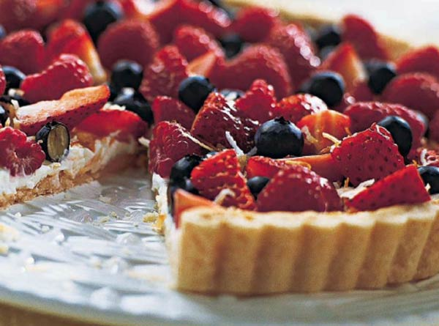
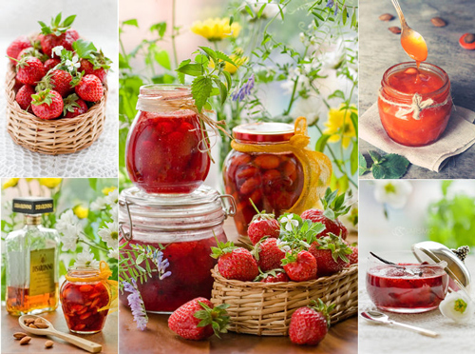
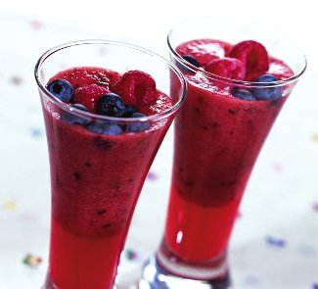
Из ягод:

Slide 26
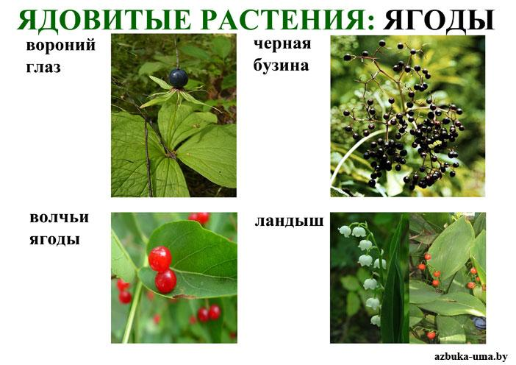

Slide 27
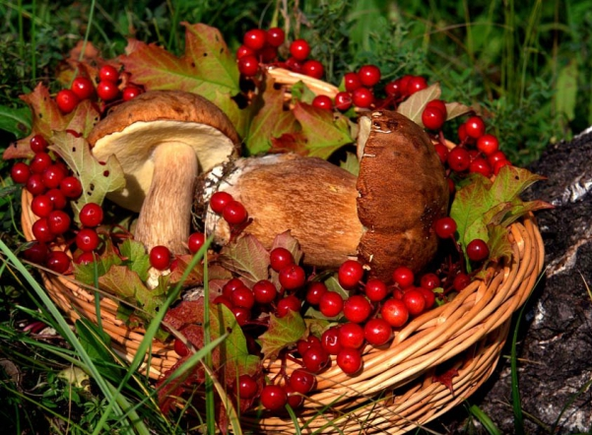
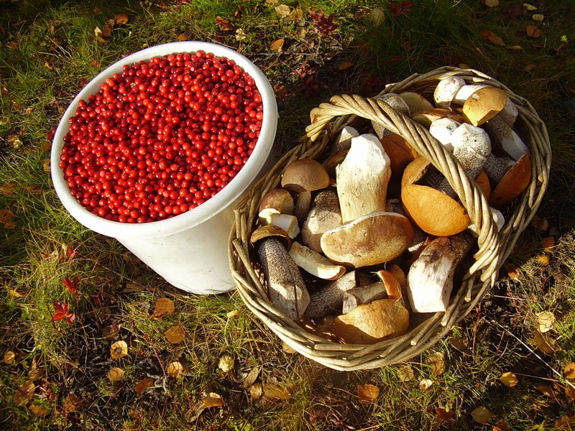
Дары леса:
Мы пошли по ягоды
В дальний лес.
Видимо-невидимо
Там чудес!
Сто грибов в лесу найдем,
Обойдем полянку.
В кузовок мы не возьмем
Бледную поганку.
Мы обшарим все дубы,
Елки и осинки
И полезные грибы
Соберем в корзинки.

